Slide 1
PIE NIA03 Soutenance Finale
Brice Appenzeller, Mathieu Dario, Julien Delavande,
Aurélien Deniau, Jules Gomel, Rayanne Igbida
13 mars 2024
1

Slide 2
00
Introduction
2
Notes:
Jules

Slide 3
Contexte
BCI
Neurofeedback
Projet EEG-Stroke
Signaux cérébraux comme contrôle
De grandes perspectives
Des limitations mais se démocratise
Retour sur l’activité cérébrale de l’utilisateur pour faire travailler sa plasticité cérébrale
Utile pour la rééducation
Neurofeedback pour la rééducation post-AVC
Détection de l’intention de mouvement et action d’un effecteur comme neurofeedback
3
Notes:
Jules 1’30

Slide 4
Nos objectifs
Algorithme
Data
Interface
Rechercher et développer un algorithme de détection de l’intention de mouvement
Précision satisfaisante
Développer des méthodes d’entraînement et de data processing standardisées
Résultats reproductibles et rigoureux
Interaction avec l’algorithme au moyen d’une IHM simple d’usage
Si possible en standalone
4
Notes:
Rayanne 2’
Objectif principal : recherche et développement d’un algorithme de détection de l’intention de mouvement présentant une précision satisfaisante
Pour ce faire, un second objectif consiste à mettre en place des méthodes rigoureuses et standardisée afin d’avoir des résultats reproductibles et expliqués
Enfin, le dernier objectif est l’intégration de notre algorithme dans une interface homme-machine, qui doit être simple d’usage et en standalone

Slide 5
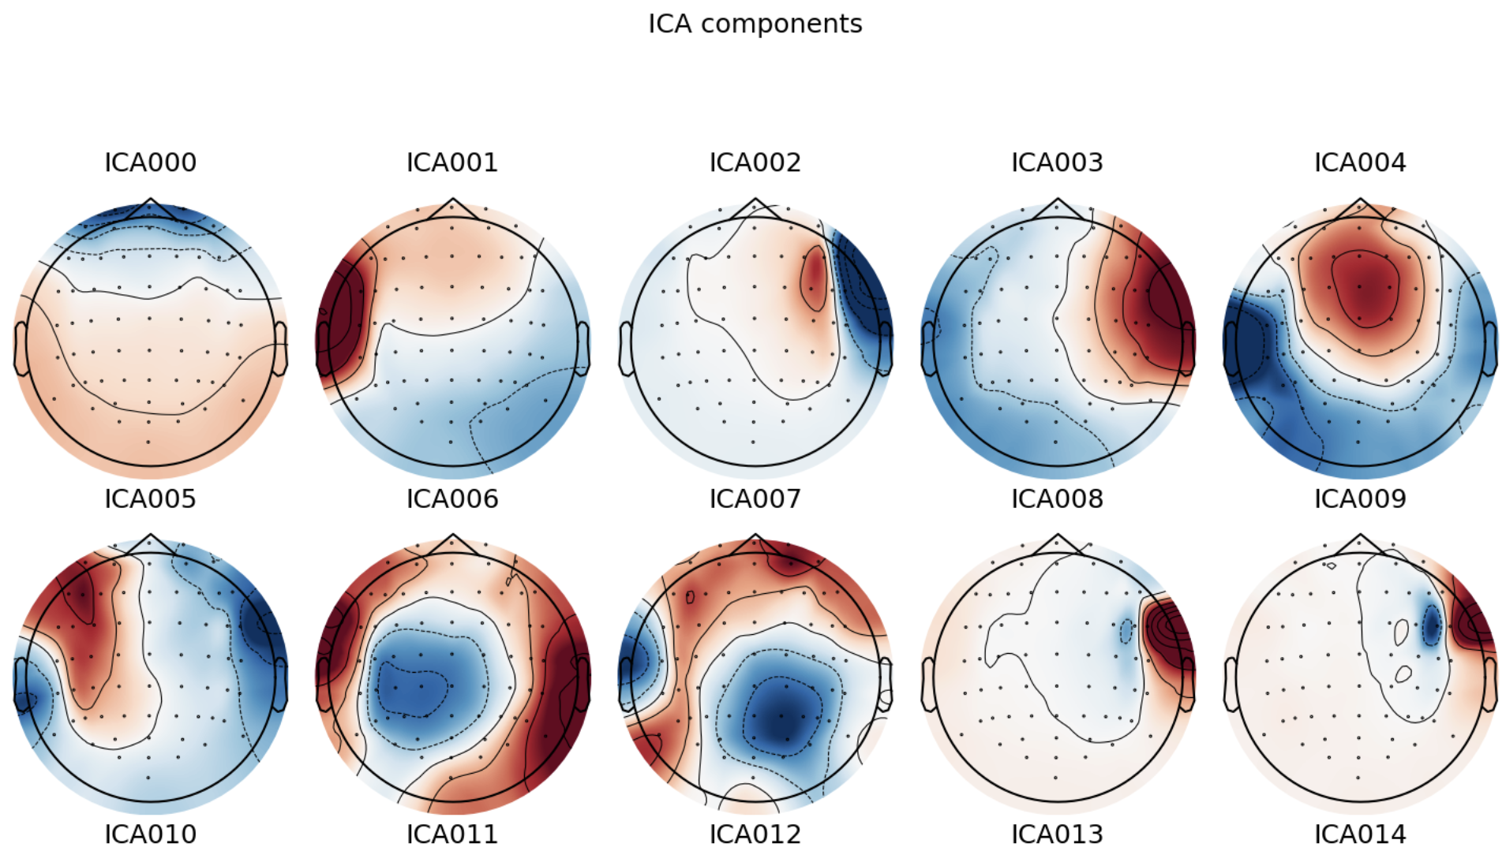
État de l’art
Pré-traitement
Pas de méthode standard
Filtrage temporel : suppression des artefacts sur la base des variations temporelles
Filtrage spatial : séparation des sources à partir des électrodes
Identification de la zone d’intérêt
ACP, ICA, xDawn
Exemple d’ICA faite sur les données de l’un des patients
5
Notes:
Jules rapide

Slide 6
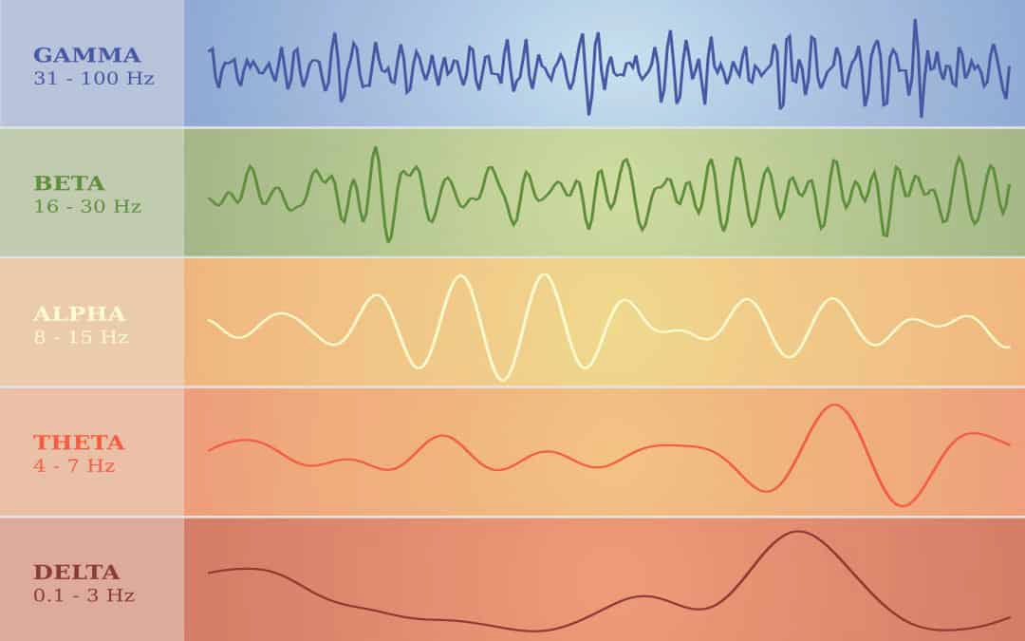
État de l’art
Pré-traitement
Extraction de caractéristiques
Pas de méthode standard
Filtrage temporel : suppression des artefacts sur la base des variations temporelles
Filtrage spatial : séparation des sources à partir des électrodes
Identification de la zone d’intérêt
ACP, ICA, xDawn
Temporelles : concaténation des signaux sur toutes les électrodes (ERP)
Fréquentielles : Bandes de fréquence (activité oscillatoire dont imagerie mentale)
Common Spatial Pattern
Décomposition en ondelettes
Analyse de covariance dans l’espace tangentielle
Les différentes bandes de fréquence
6
Notes:
Jules quicl

Slide 7
État de l’art
Pré-traitement
Extraction de caractéristiques
Classification
Pas de méthode standard
Filtrage temporel : suppression des artefacts sur la base des variations temporelles
Filtrage spatial : séparation des sources à partir des électrodes
Identification de la zone d’intérêt
ACP, ICA, xDawn
Temporelles : concaténation des signaux sur toutes les électrodes (ERP)
Fréquentielles : Bandes de fréquence (activité oscillatoire dont imagerie mentale)
Common Spatial Pattern
Décomposition en ondelettes
Analyse de covariance dans l’espace tangentielle
Classification adaptative non supervisée : pas assez robuste
Classification adaptative supervisée : parfois pas adapté aux BCI (feedback changeant)
Deep Learning : prometteur, mais pas encore bien testé en 2018
7
Notes:
Jules quick

Slide 8
Sommaire
01
02
03
04
05
06
Gestion de projet
Méthodes
Résultats
Discussion
Perspectives
Conclusion
8
Notes:
3’
Jules passe dé pour Brice

Slide 9
01
Gestion de projet
9
Notes:
Brice ~3’

Slide 10
Organisation
Répartition des tâches par préférences et compétences
Réunions régulières : points sur les avancées et ajustement si besoin
Méthode agile
Outils collaboratifs : GitHub et Overleaf
10
Notes:
Brice – 4’
Répartition des tâches par préférences et compétences
Réunions régulières : points sur les avancées et ajustement si besoin
Méthode agile
Outils collaboratifs : GitHub et Overleaf

Slide 11
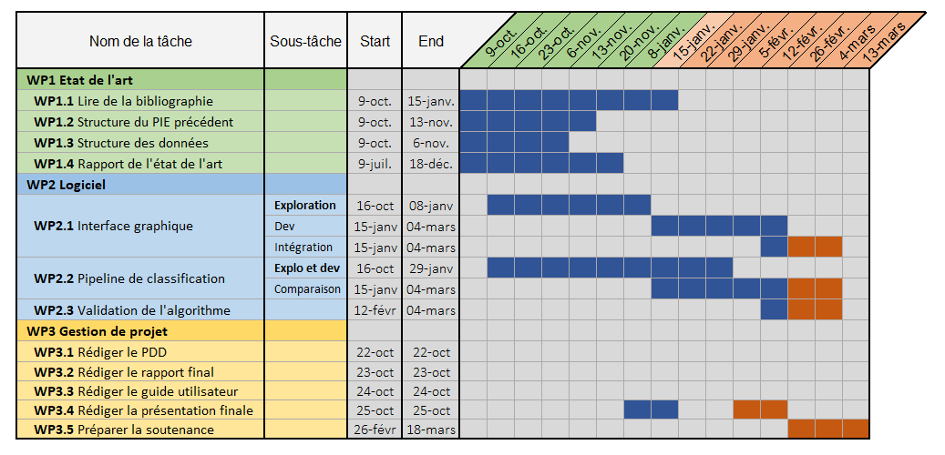
Planning
11
Notes:
Brice -5’

Slide 12
Maîtrise des risques
Les risques majeurs identifiés : peu de données, fuite de données, manque de communication
Certains risques initiaux annulés : accès aux données
De nouveaux risques apparus : manque de temps, manque de validité scientifique
→ Des solutions adaptées
12
Notes:
Rayanne -6’
Lors de notre analyse, nous avons identifié plusieurs risques
Les principaux : peu de données, menant à un manque de robustesse et de généralisation des algorithmes
Fuite de données, pouvant mettre en péril l’anonymisation et entrainer une perte de confiance du client
Manque de communication entre le CHU et l’équipe projet -> données peu compréhensible, long temps d’adaptation aux données
Risques annulés : accès aux données puisque nous avons récupérer les données extraites par le PIE précédent
Nouveaux risques : manque de temps ->produit pas à la hauteur des attentes, ce qui nous a poussé à mieux s’organiser et à instaurer des jalons internes
- Manque de validité scientifique : perd en pertinence + il faut se baser sur l’état de l’art et sur des méthodes standards, et échanger avec nos encadrants

Slide 13
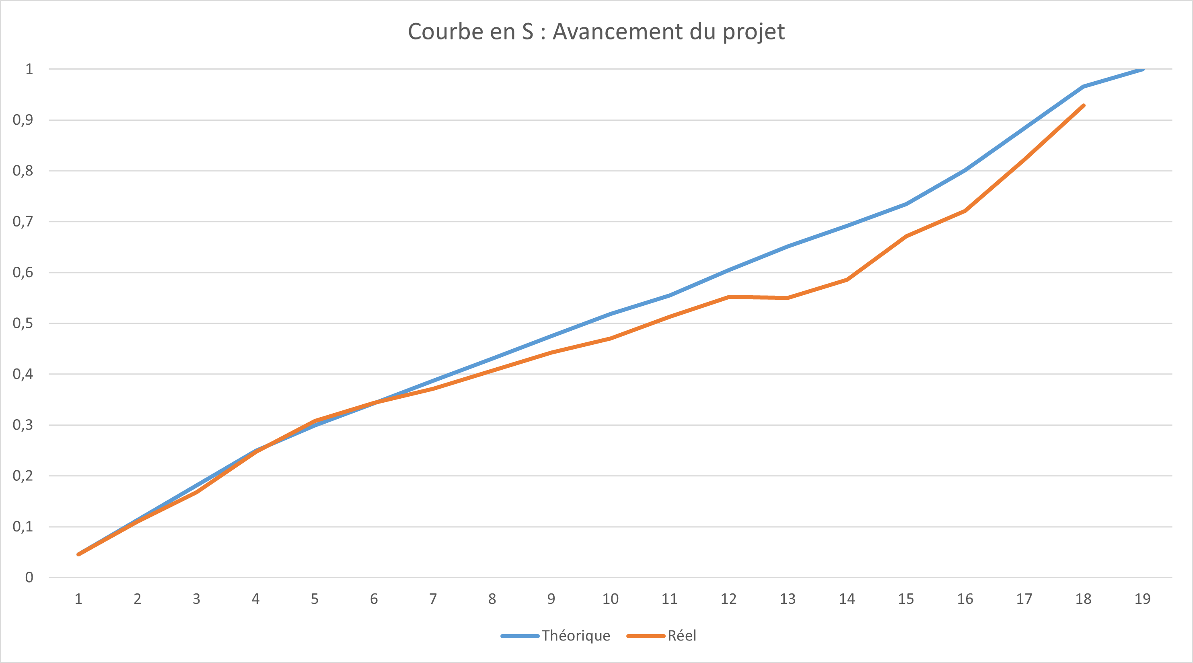
Adaptation aux risques
13
Notes:
Rayanne -7’
Courbe avancement du projet créée avec le diagramme de Fant et nos métriques d’avancement.
Léger retard par rapport à l’avancement prévu à cause d’un défi d’organisation initial
Initialement : division des tâches en blocs distincts (prétraitement, extraction, classification)
OR chaque bloc est interconnecté -> réorganisation en menant des explorations individuelles de l’ensemble de la pipeline
=> Plus efficace, une compréhension plus approfondie, une mise en place optimale de solution

Slide 14
02
Méthodes
14
Notes:
Aurelien

Slide 15
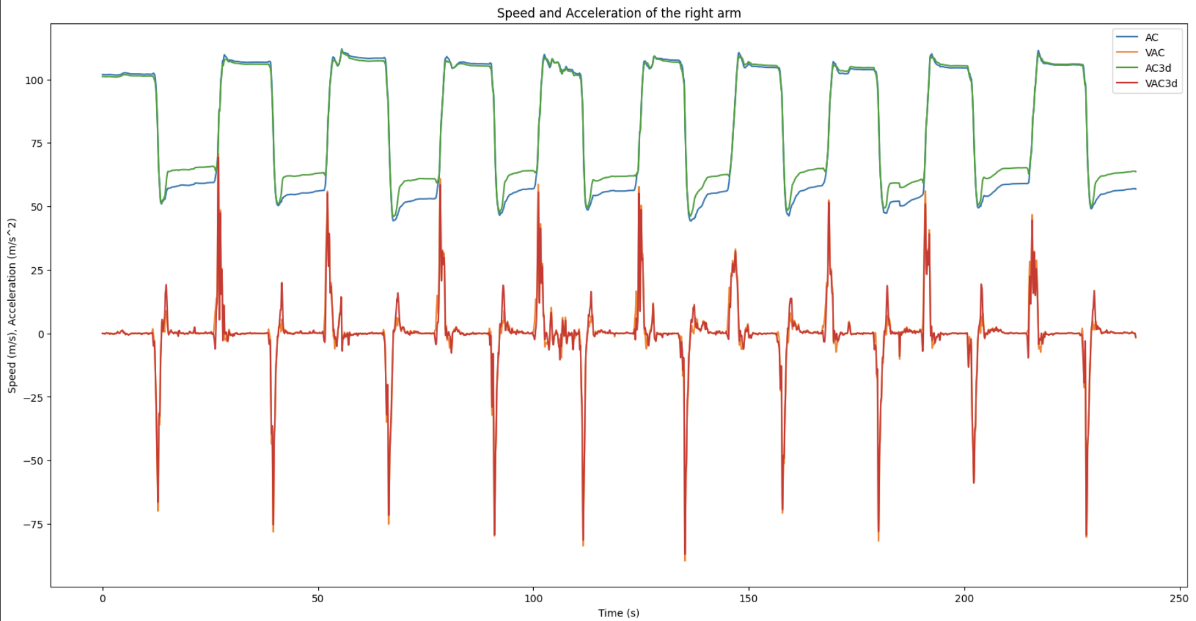
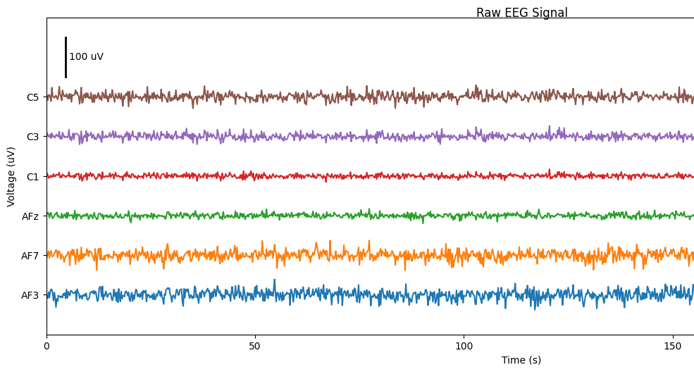
Compréhension et visualisation
Exploration initiale : insights visuels directs sur les caractéristiques et comportements des signaux
Prise de décision de conception à partir des visualisations
Nos données : 42 patients, 2 à 3 sessions par patient -> 89 fichiers au total
15
Notes:
Aurelien pas de meublages !! VITE

Slide 16
Un mot sur l’intention de mouvement
Conseils du référent école : travailler sur la détection du mouvement avant l’intention de mouvement
Problématique proche de l’intention de mouvement : permet d’appréhender les notions capitales
D’abord réussir le mouvement puis s’intéresser à l’intention.
16
Notes:
Mdario github

Slide 17
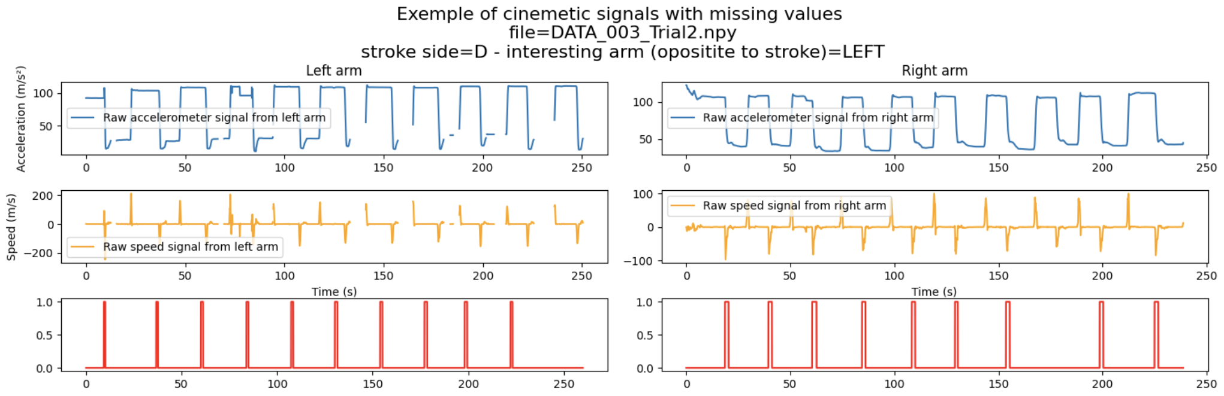
Prétraitement des données
Création d’une classe Data Loader
1ère étape :
Ré-échantillonnage des signaux cinématiques
Interpolation
17
Notes:
M.dario github
Création d’une classe Data Loader transformant les fichiers .npy en objet mne.io.RawArray
1ère étape :
Chargement et vérification des données
Ré-échantillonnage pour harmoniser les fréquences d’acquisition des données cinématiques et EEG
Interpolation entre les points des signaux cinématiques si données manquantes

Slide 18
Prétraitement des données
2ème étape : l’étiquetage des données
Remplacement des valeurs manquantes
Lissage des données
Distinction flexion/extension
Gestion des mouvements saccadés
18
Notes:
Mathieu dario
2ème étape : l’étiquetage des données grâce à l’analyse des signaux bruts de l’accéléromètre
Remplacement des valeurs manquantes de l’accélération par la dernière valeur non NaN rencontrée
Lissage des données d’accélération en considérant les valeurs supérieures à la moyenne comme des instants de mouvement
Distinction entre les mouvements de flexion/extension en comparant les valeurs lissées aux valeurs originales
Élimination des étiquettes de mouvement trop proches les unes des autres dans une séquence de données, garantissant une séparation non polluée – cette situation est due à la présence de mouvements saccadés, résultant en la détection de mouvement proches les uns des autres

Slide 19
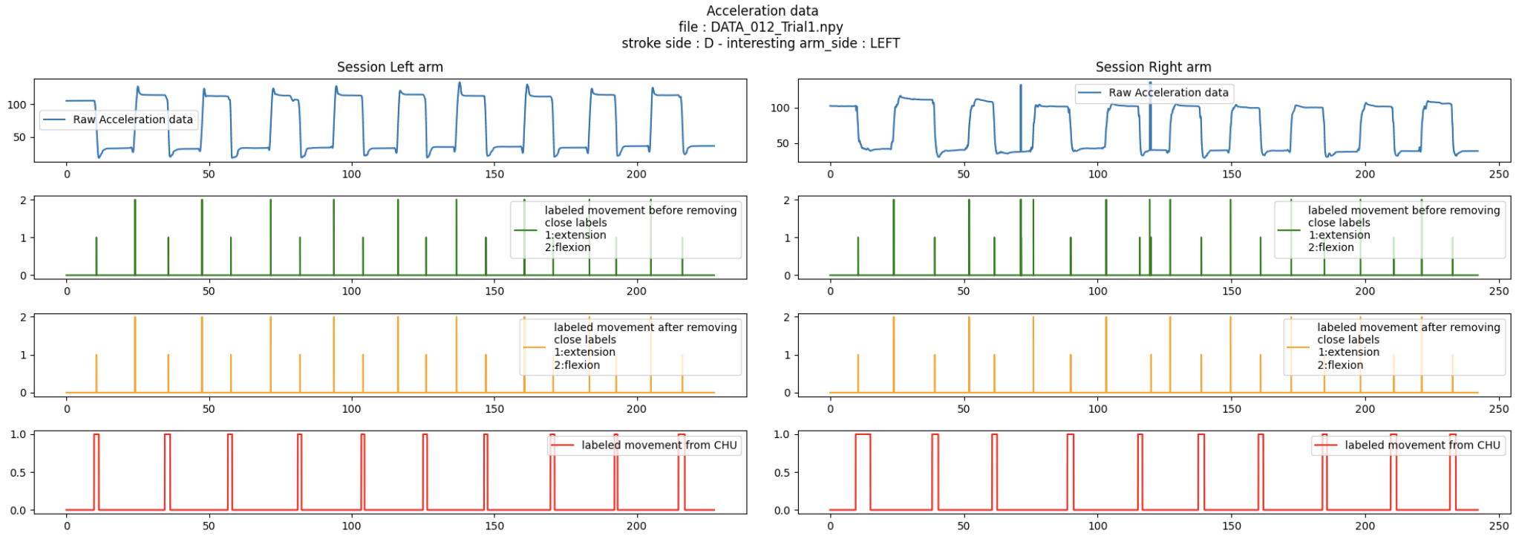
Prétraitement des données
19
Notes:
Rayanne
Visualisation des éléments de notre classe Data Loader
Certaines données d’accélération ne sont pas classique -> à cause des mouvements saccadés
D’où la nécessité de faire tout le prétraitement d’étiquetage des données
+ on a aussi les mouvements de flexion -> plus de données à disposition

Slide 20
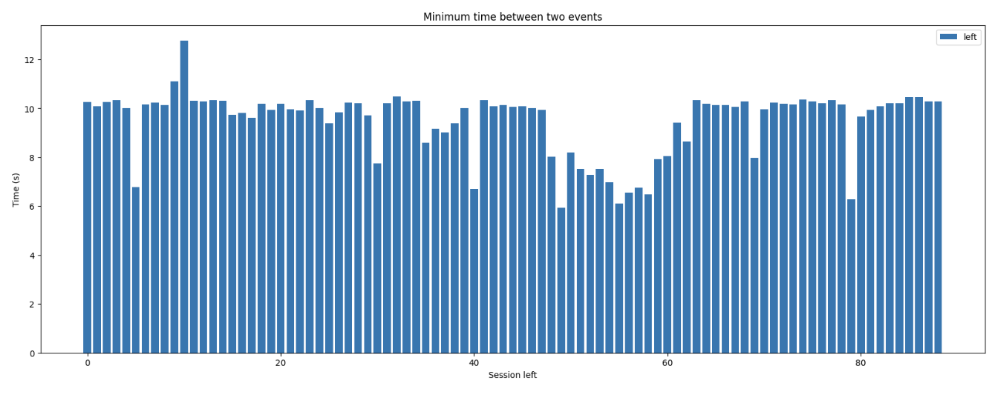
Prétraitement des données
3ème étape :
Sélection des électrodes du côté parétique
Mouvements du bras opposé à la lésion
Filtrage fréquentiel
Segmentation des données en époques
Choix des époques de non-mouvement
20
Notes:
Aurélien
3ème étape : Filtrage
Prise en compte de la session enregistrant les mouvements du bras opposé au côté de l’AVC, avec les électrodes situées du côté de l’AVC
Filtrage fréquentiel, généralement entre 1 et 40 Hz afin de supprimer les artefacts. Ces fréquences sont par la suite optimisées et les résultats semblent nous diriger vers la plage de 9 à 30 Hz
Segmentation des données en époques autour du début de chaque mouvement grâce à la librairie MNE.
Les époques de non-mouvement sont prises entre deux époques de mouvement. Le temps entre deux époques de mouvement/non mouvement est optimisé comme hyperparamètre, et doit se trouver entre 5 et 12 secondes.

Slide 21
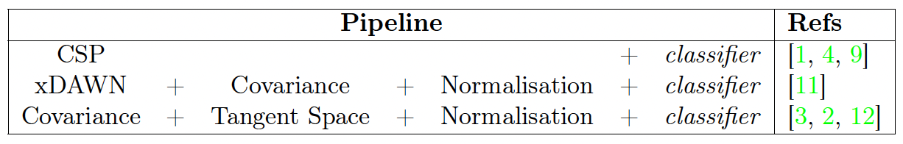
Recherche des algorithmes
Définition de protocoles de tests précis
Exploration d’algorithmes de prédiction basé sur la littérature
Prédire des mouvements avant de détecter l’intention de mouvement
Exploration de pipelines entières
21
Notes:
Mathieu nous lance sur orbite

Slide 22
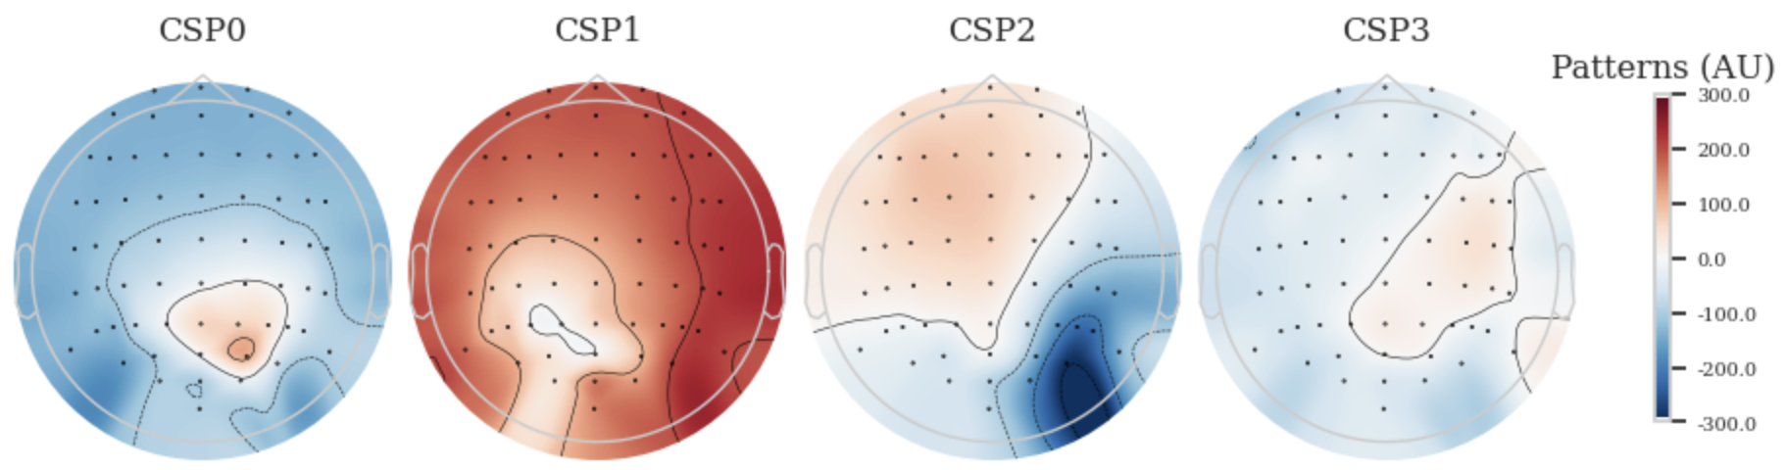
Pipeline : filtrage spatial avec CSP
Filtrage spatial : Common Spatial Patterns
Maximisation de la variance interclasse, minimisation de la variance intraclasse
Identification des patterns cérébraux associés
22
Notes:
A.deniau
Common Spatial Patterns : extraction des caractéristiques en maximisant le rapport de deux classes
Maximisation de la variance entre deux classes tout en minimisant la variance intra-classe, mettant en évidence les motifs spatiaux les plus discriminants
Identification des patterns cérébraux associés à différentes tâches motrices
Réorganisation des signaux en leur assignant un poids
Préservation de pratiquement toute l’information contenue dans les signaux

Slide 23
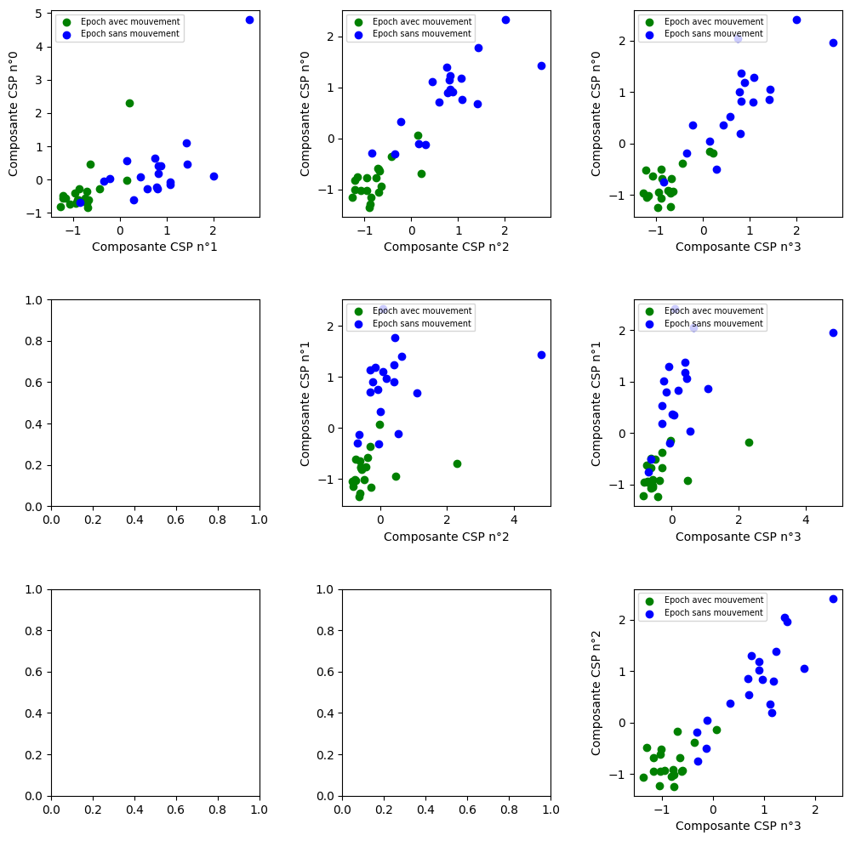
Pipeline : filtrage spatial avec CSP
23
Notes:
Nitlexx
Exemple: Visualisation des deux classes (mouvement/non mouvement) dans l’espace des CSP

Slide 24
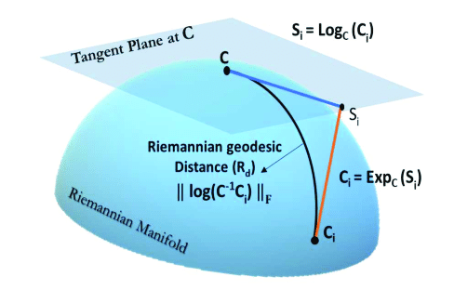
Pipeline : projection Riemannienne et espace tangent
Exploitation de la structure géométrique des matrices de covariance des signaux dans un espace tangent
But : linéariser l’espace des matrices de covariance, afin de faciliter la classification
Calcul de la matrice de covariance :
But : utiliser la corrélation temporelle du signal comme feature
Projection sur l’espace tangent
24
Notes:
Julien
Exploitation de la structure géométrique des matrices de covariance des signaux dans un espace tangent
La projection a pour but de linéariser l’espace des matrices de covariance, afin de faciliter la classification
Matrices de covariances :
Covariance : mesure de la façon dont deux variables changent ensemble
Compréhension de comment différents capteurs enregistrent des signaux corrélés entre eux
But : trouver des modèles dans la façon dont les différentes parties du cerveau émettent des signaux ensemble pendant différents mouvements
Espace tangent :
Les matrices de covariance sont projetées dans l’espace tangent
Espace linéaire qui « touche » une surface non linéaire en un point
Linéarisation des matrices de covariance afin de faciliter l’application d’algorithmes standards
Simplification et applatissement des données complexes et incurvées

Slide 25
Méthodes de Deep Learning
Exploration d’une méthode de Deep Learning : réseaux de neurones à convolutions (CNN)
Bons résultats selon la littérature
Problème : nécessite une quantité trop importante de données, dont nous ne disposons pas
25
Notes:
Brice : short
Exploration d’une méthode de Deep Learning : réseaux de neurones à convolutions (CNN)
Bons résultats selon la littérature
Problème : nécessite une quantité trop importante de données, dont nous ne disposons pas

Slide 26
Protocole de tests
Test A : intra-patients, intra-sessions,
Test B : intra-patients, inter-sessions,
Test C : inter-patients, inter-sessions,
Test X : Séparation aléatoire des données d’entraînement et de test
→ Tests de plus en plus généraux
26
Notes:
Mathieu
Évaluation des performances sur les données époquées en trois étapes pour l’entrainement
Phase de test A : modèle testé sur des données nouvelles mais provenant de patients et sessions déjà vues lors de l’entraînement
Phase de test B : Modèle entraîné sur des sessions des patients et testé sur des nouvelles sessions des mêmes patients
Phase de test C : Modèle entrainé sur certains patients (toute session) puis testé sur de nouveaux patients
Phase de test X : Évaluation sur l’ensemble des données, en répartissant les données d’entrainement et de test aléatoirement
=> Phases de test de plus en plus générales

Slide 27
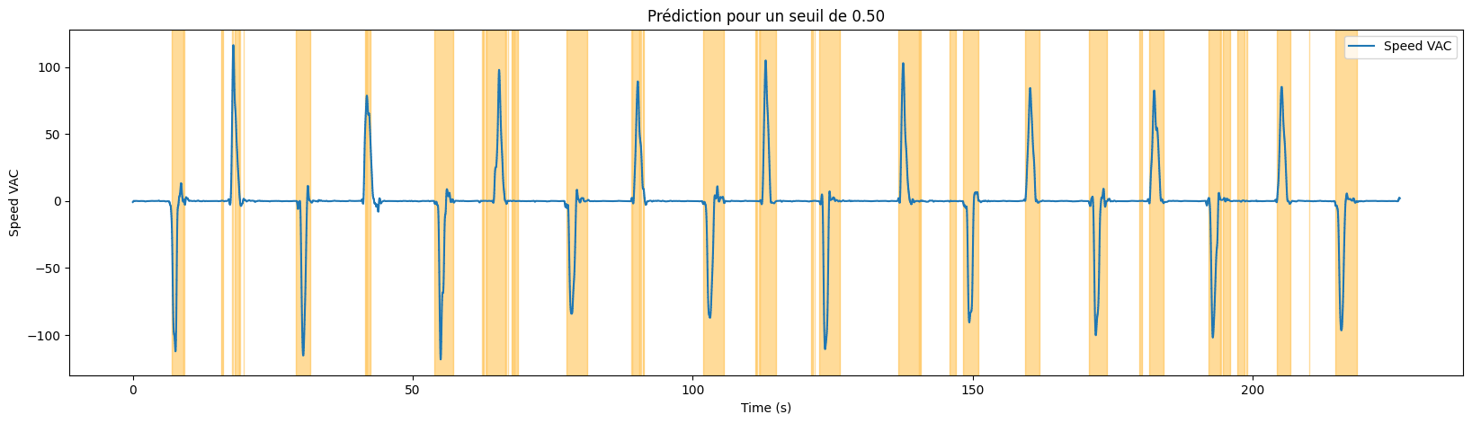
Protocole de tests
Utilisation de fenêtres glissantes
Prédiction basée sur les données contenues dans la fenêtre
Résultat : densité de probabilité de détection et seuillage
27
Notes:
Rayanne
Évaluation des performances orientée ‘temps-réel’ utilisant des fenêtres glissantes sur les données de test, permettant une appréciation visuelle
Une fenêtre parcourt le long de l’enregistrement afin d’effectuer, à intervalles de temps réguliers, une prédiction basée sur les données contenues dans la fenêtre
Le résultat est sous forme de fonction de densité de probabilité de prédiction du mouvement
Possibilité de choisir le seuil

Slide 28
03
Nos résultats
28
Notes:
Julien auto passe dé pour julien - 15’

Slide 29
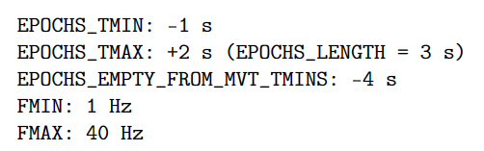
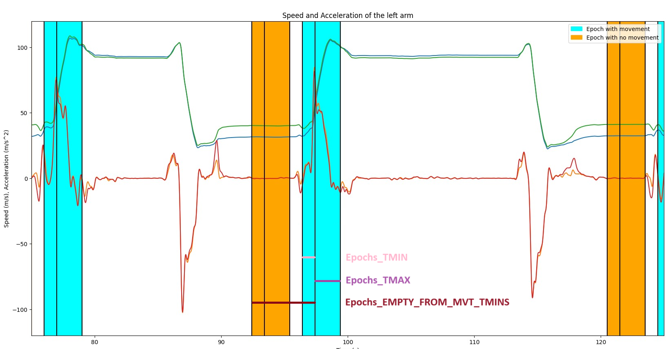

Prétraitement initial
29
Notes:
Aurélien
Présentation des hyperparam

Slide 30
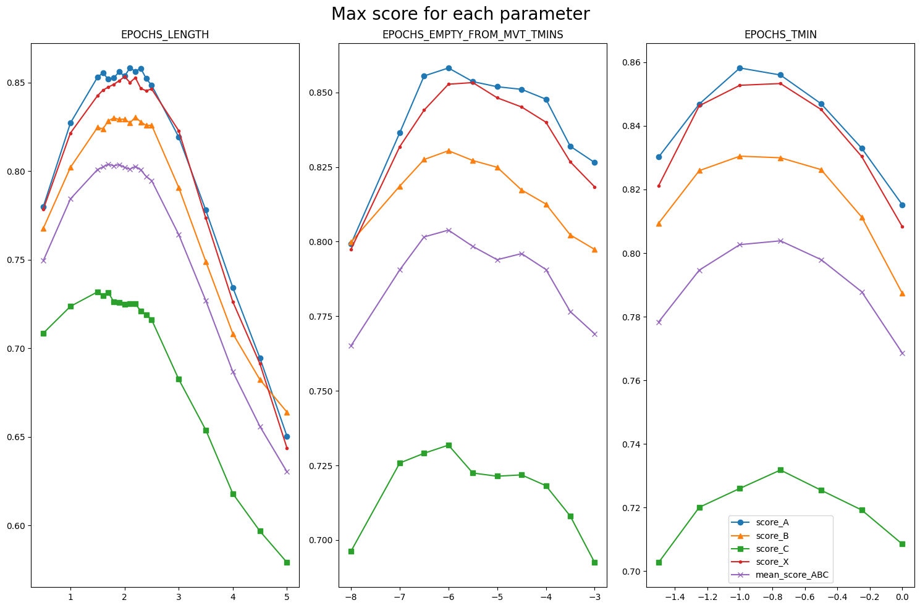
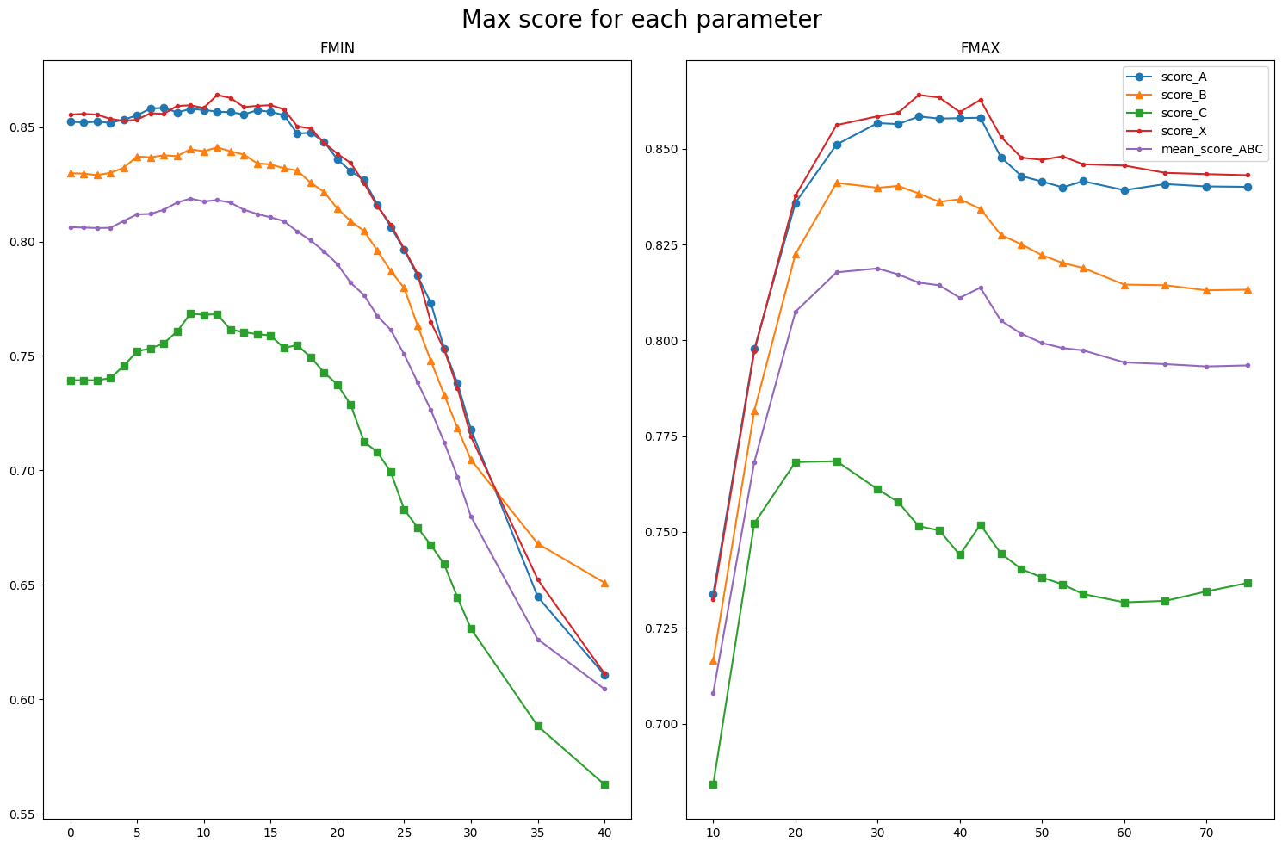
Choix des hyperparamètres
30
Notes:
Julien intervient !
Rainman : serveur de calcul supaero, présenter de manière succincte

Slide 31
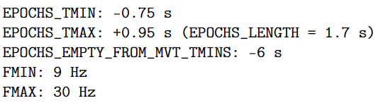
Prétraitement initial vs optimisé
31
Notes:
Julien
Optimisation sur le serveur de calcul Rainmain de Supaero.

Slide 32
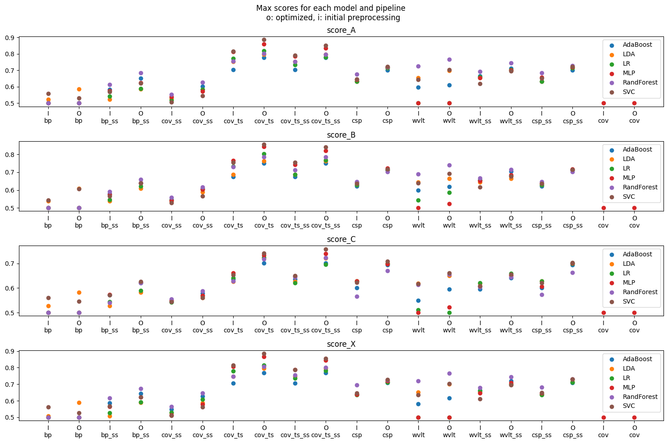
32
Notes:
Julien
Analyse du graphe :
Explication du graphe : différents scores obtenus avec différentes features et différents modèles, avant et après optimisation des hyperparamètres, préproc optimisé.
Optimisation réalisée sur la moyenne des 4 scores.
Sur toutes les pipelines, optimisation améliore les scores. Même si les hyperparamètres sont optimisés avec la pipeline Riemann, on voit qu’elle améliore toutes les performances.
Pipeline de Riemann : présence ou non de standard scaler : pas de standard scaler améliore la performance sur les scores A et B, mais mieux d’en mettre un pour le score C. Meilleure pipeline.

Slide 33
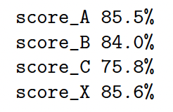
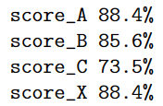
Résultats - Mouvement
Résultats pour la pipeline retenue Riemann + SVC :
V1 : avec standard scaler
V2 : sans standard scaler
33
Notes:
Mathieu sort de ta grotte !

Slide 34
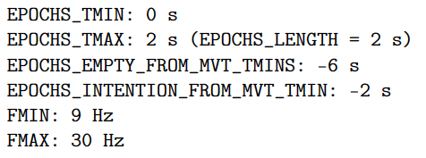
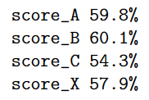
L’intention de mouvement
34
Notes:
Julien
Paramètres de preproc trouvés/imposés.
Performance avec la V1 de Riemann.

Slide 35
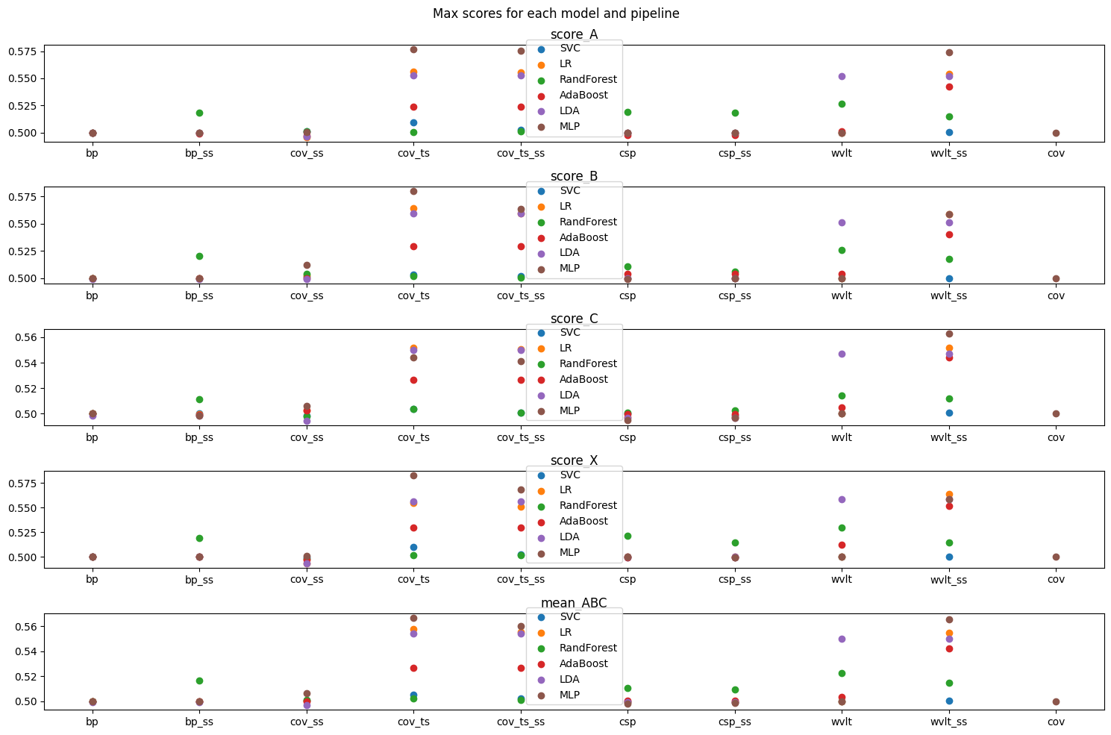
35
Notes:
Julien
Analyse du graphe : Pour l’intention de mouvement
Explication du graphe : différents scores obtenus avec différentes features et différents modèles, avant et après optimisation des hyperparamètres, préproc optimisé.
Optimisation réalisée sur la moyenne des 4 scores.
Sur toutes les pipelines, optimisation améliore les scores. Même si les hyperparamètres sont optimisés avec la pipeline Riemann, on voit qu’elle améliore toutes les performances.
Pipeline de Riemann : présence ou non de standard scaler : pas de standard scaler améliore la performance sur les scores A et B, mais mieux d’en mettre un pour le score C. Meilleure pipeline.

Slide 36
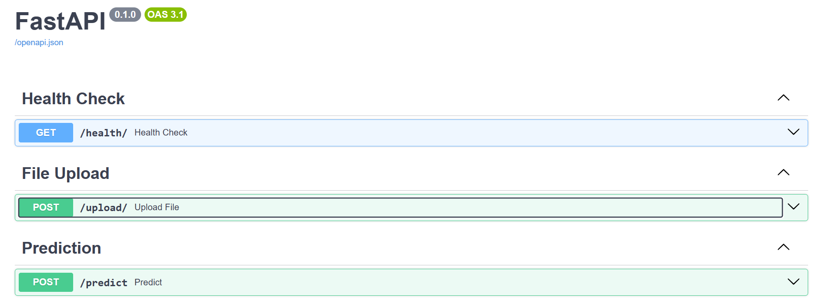
Le backend
36
Notes:
Julien
Les requêtes

Slide 37
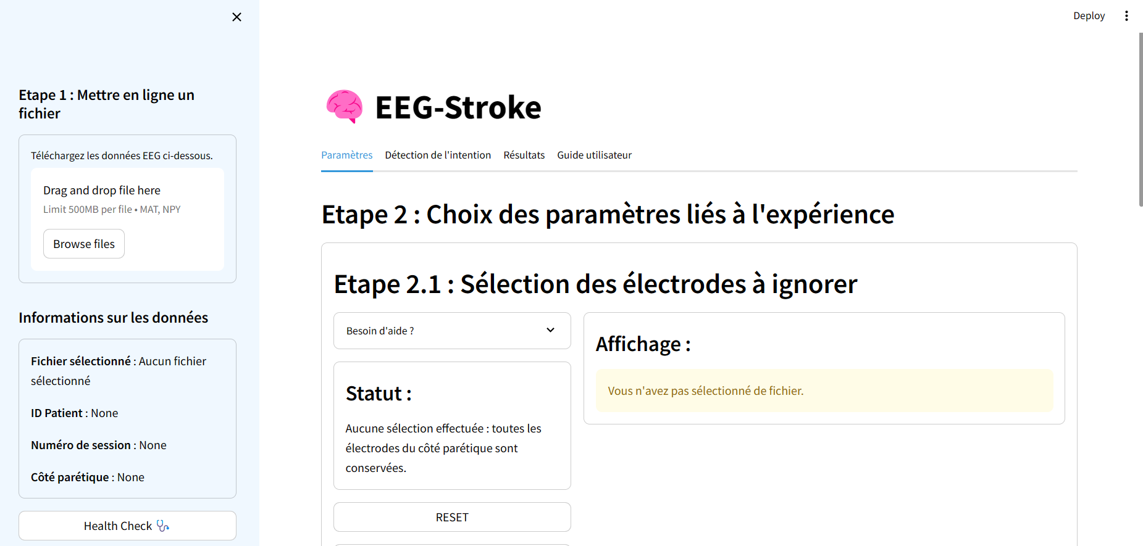
Le frontend
37
Notes:
Jules
Le frontend

Slide 38
L’application
Démo time !
38
Notes:
Jules
Faire une démo

Slide 39
04
Discussion
39

Slide 40
Les points forts
Justification, rigueur et transparence de notre méthode
Précision satisfaisante sur la détection du mouvement
Interface fonctionnelle et facilement utilisable
→ Une solution satisfaisant les objectifs, mais avec des limites
40
Notes:
Mathieu

Slide 41
Les limites
Performances sur l’intention de mouvement
Contraintes de temps et de ressources
Peu de données + données de patients cérébrolésés
→ Des perspectives de suite
41
Notes:
Aurélien

Slide 42
05
Perspectives
42

Slide 43
La suite
Notre démarche : favoriser la réutilisation par les prochains projets
Les axes de travail :
Algorithmes
Processus expérimental
Intention de mouvement
43
Notes:
Brice
Notre démarche : favoriser la réutilisation par les prochains projets : les prochains projets peuvent gagner beaucoup de temps à suivre notre approche
Les axes de travail :
Algorithmes : explorer plus d’algorithmes de l’état de l’art (non supervisé adaptatif…)
Processus expérimental : améliorer le processus expé, participer aux expé, bip ….
Intention de mouvement : baseline sur les sujets sains, labelisation…

Slide 44
06
Conclusion
44
Notes:
Jules

Slide 45
Conclusion
Un projet de recherche très concret et valorisant
Un effort pour réaliser une démarche sérieuse et rigoureuse
Une organisation pour une capacité d’adaptation efficace
Une solution fonctionnelle qui vise à servir de premier pas pour la suite
45
Notes:
Rap de Jules

Slide 46
Questions & Réponses
46

Slide 47
Merci !
47
Notes:
Julien

Slide 48
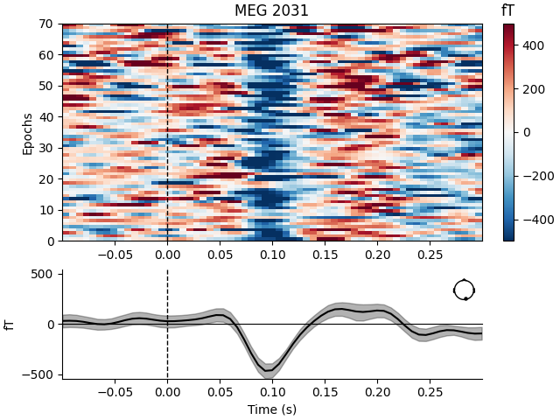
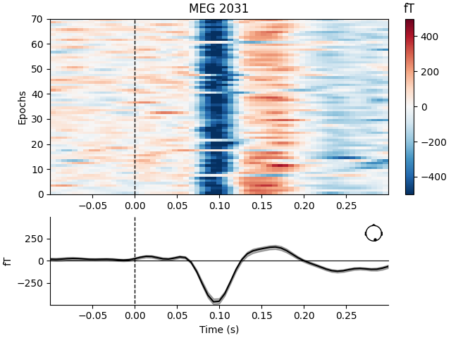
Annexe : filtrage spatial avec xDAWN
xDAWN : minimisation de la variance totale tout en conservant les informations pertinentes pour la classification
Utile contre les bruits et artefacts car cela réduit leur impact
Identification des directions spatiales dans lesquelles la variance est maximale pour les différentes classes
Réduction de dimensionalité en conservant les informations importantes
Robuste aux variations inter-individuelles
Avant/après xDAWN sur des données publiques
Notes:
xDAWN : minimisation de la variance totale tout en conservant les informations pertinentes pour la classification
Utile contre les bruits et artefacts car cela réduit leur impact
Identification des directions spatiales dans lesquelles la variance est maximale pour les différentes classes
Réduction de dimensionalité en conservant les informations importantes
Robuste aux variations inter-individuelles

Slide 49
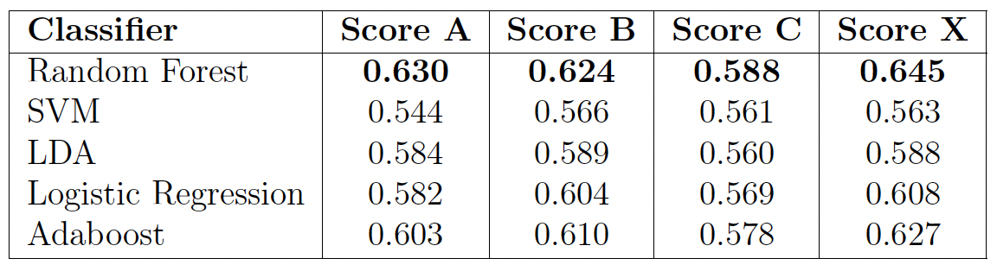
Résultats : filtrage spatial avec xDAWN

Slide 50
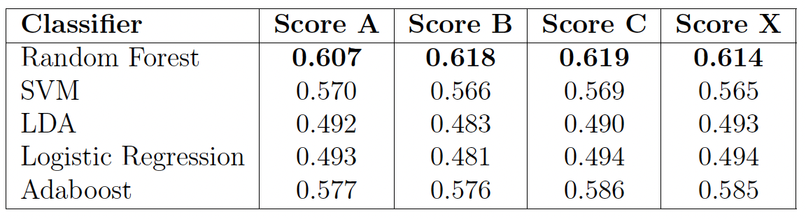
Résultats sur des données brutes
Test des performances avec des hyperparamètres arbitraires
Notes:
Évaluation des performances orientée ‘temps-réel’ utilisant des fenêtres glissantes sur les données de test, permettant une appréciation visuelle
Une fenêtre parcourt le long de l’enregistrement afin d’effectuer, à intervalles de temps réguliers, une prédiction basée sur les données contenues dans la fenêtre
Le résultat est sous forme de fonction de densité de probabilité de prédiction du mouvement
Possibilité de choisir le seuil

Slide 51
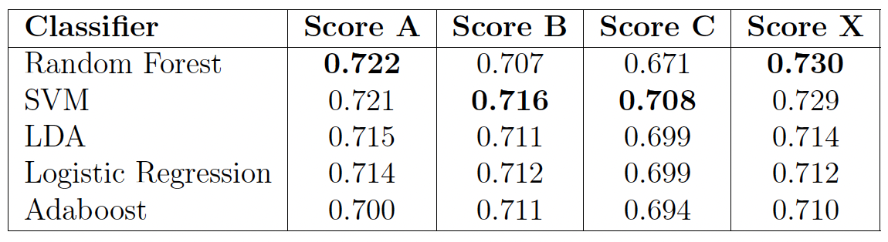
Résultats : filtrage spatial avec CSP

Slide 52
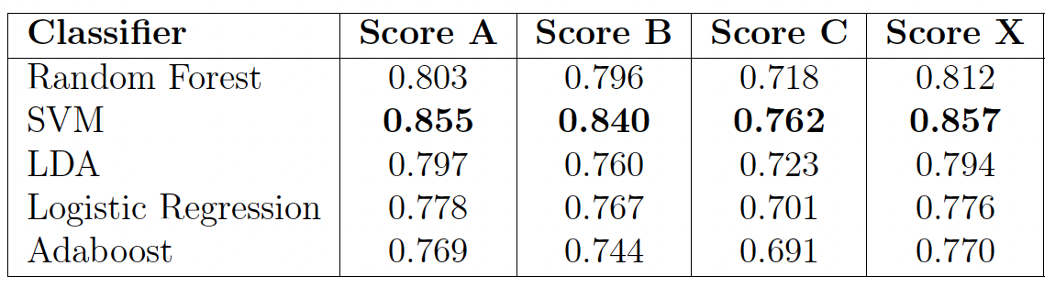
Résultats : projection Riemannienne et espace tangent

